Slide 1
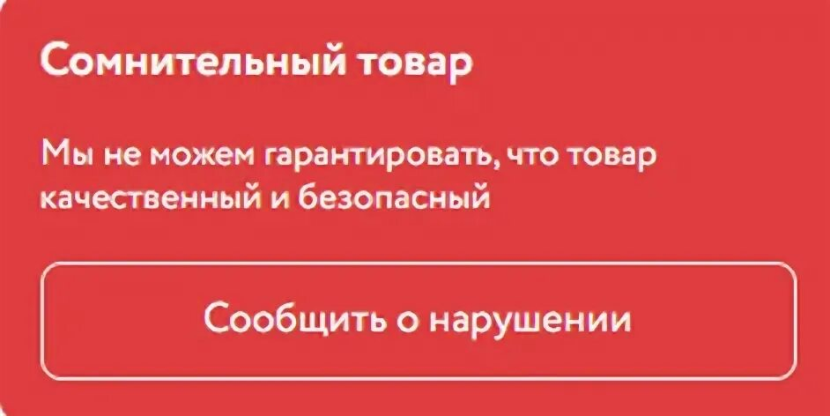
«Честный знак»— это национальная система цифровой маркировки товаров. Она призвана защищать потребителей от подделок.
«Честный знак» представляет собой небольшой QR-код и уникальный цифровой код — DataMatrix, несущий в себе информацию о конкретном продукте. Можно сказать, что это цифровой паспорт кроссовок, фотоаппарата, таблеток — любого из множества товаров, для которых маркировка сегодня обязательна.
Система «Честный знак» выполняет те же функции, что и хорошо знакомая многим ЕГАИС, через которую проходит каждая бутылка алкоголя в России. Конечно, если речь о легальных напитках. Но «Честный знак» интересен и для простого потребителя: вооружившись смартфоном и одноименным приложением, несложно проверить при покупке, что продавец не собирается сбыть контрафакт.
Зачем покупателю проверять товары
Проверка товаров через приложение - не просто любопытство. Это реальная защита прав потребителя:
Защита от контрафакта. Поддельные товары (особенно лекарства, парфюмерия, алкоголь) могут быть опасны. Проверка кода подтверждает легальность.
Контроль сроков годности. Срок годности зашит в коде Data Matrix. Приложение покажет, не истёк ли он - даже если на этикетке дата затёрта или подменена.
Проверка производителя. Приложение показывает, кто реально произвёл товар. Полезно, если есть сомнения в происхождении.
Борьба с нарушениями. Жалобы покупателей помогают выявлять недобросовестных продавцов. Это делает рынок чище для всех.
Для маркированных категорий (лекарства, молочка, табак, парфюмерия и др.) проверка особенно важна - именно в этих сегментах чаще встречается контрафакт.
Филиал ФБУЗ «Центр гигиены и эпидемиологии в Алтайском крае в городе Алейске, Алейском, Калманском, Топчихинском, Усть-Калманском, Усть-Пристанском и Чарышском районах» Группа по защите прав потребителей, гигиенического обучения и воспитания населения
658130, Алтайский край, г. Алейск, пр-д. Олимпийский, 7 Тел/факс (38553) 35-4-37 , E-mail: aleusk@alltcde.ru
:

